Slide 1
CHÀO MỪNG CÁC EM HỌC SINH
ĐẾN VỚI BÀI GIẢNG ĐIỆN TỬ!
MÔN: KHOA HỌC TỰ NHIÊN 8
BỘ SÁCH CÁNH DIỀU

Slide 2
CHỦ ĐỀ 6: NHIỆT
BÀI 24: NĂNG LƯỢNG NHIỆT

Slide 4
BÀI 24: NĂNG LƯỢNG NHIỆT
I. KHÁI NIỆM VỀ NĂNG LƯỢNG NHIỆT

Slide 5
Thảo luận nhóm: (5 phút)
1) Năng lượng nhiệt của một vật là gì?
2) Nhiệt lượng là gì? Đơn vị của nhiệt lượng?

Slide 6
BÀI 24: NĂNG LƯỢNG NHIỆT
I. KHÁI NIỆM VỀ NĂNG LƯỢNG NHIỆT
- Tổng động năng của các phân tử tạo nên vật được gọi là năng lượng nhiệt của vật.
- Nhiệt lượng là phần năng lượng nhiệt mà vật nhận thêm hay mất đi trong quá trình truyền năng lượng nhiệt.
- Đơn vị của nhiệt lượng là jun, kí hiệu là J
II. NỘI NĂNG CỦA VẬT
Thìa nóng lên là do đã nhận được nhiệt lượng từ nước nóng truyền đến.

Slide 7
Thảo luận nhóm: (5 phút)
1) Nội năng của một vật là gì?
2) Nội năng của vật có liên hệ với năng lượng nhiệt của vật không? Vì sao?

Slide 8
BÀI 23: CƯỜNG ĐỘ DÒNG ĐIỆN VÀ HIỆU ĐIỆN THẾ
I. KHÁI NIỆM VỀ NĂNG LƯỢNG NHIỆT
- Tổng động năng của các phân tử tạo nên vật được gọi là năng lượng nhiệt của vật.
- Nhiệt lượng là phần năng lượng nhiệt mà vật nhận thêm hay mất đi trong quá trình truyền năng lượng nhiệt.
- Đơn vị của nhiệt lượng là jun, kí hiệu là J
II. NỘI NĂNG CỦA VẬT
- Tổng động năng và thế năng của các phân tử tạo nên vật được gọi là nội năng của vật.

Slide 9
Thảo luận nhóm: (5 phút)
1) Nội năng của một vật là gì?
2) Nội năng của vật có liên hệ với năng lượng nhiệt của vật không? Vì sao?
Nội năng của vật có liên hệ với năng lượng nhiệt của vật vì nội năng bẳng tổng động năng và thế năng, mà động năng lại chính là năng lượng nhiệt của vật.

Slide 10
BÀI 24: NĂNG LƯỢNG NHIỆT
I. KHÁI NIỆM VỀ NĂNG LƯỢNG NHIỆT
- Tổng động năng của các phân tử tạo nên vật được gọi là năng lượng nhiệt của vật.
- Nhiệt lượng là phần năng lượng nhiệt mà vật nhận thêm hay mất đi trong quá trình truyền năng lượng nhiệt.
- Đơn vị của nhiệt lượng là jun, kí hiệu là J
II. NỘI NĂNG CỦA VẬT
- Tổng động năng và thế năng của các phân tử tạo nên vật được gọi là nội năng của vật.
- Khi một vật được làm nóng, các phân tử của vật chuyển động nhanh hơn và nội năng của vật tăng.

Slide 11
Vật lạnh đi nên năng lượng nhiệt của vật (tức động năng) giảm, từ đó nội năng của vật cũng giảm xuống theo.

Slide 12
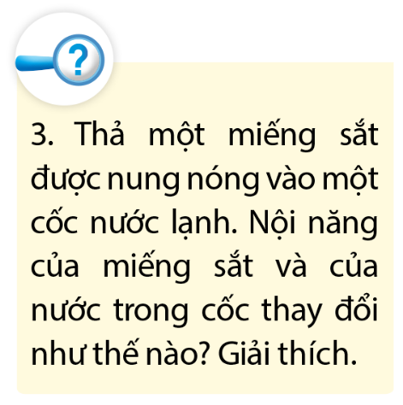
- Nội năng của miếng sắt giảm đi còn nội năng của nước lạnh tăng lên.
- Vì khi thả miếng sắt nóng vào nước lạnh, nhiệt sẽ truyền từ miếng sắt sang nước lạnh, khiến nước tăng nhiệt độ còn miếng sắt giảm nhiệt độ. Nhiệt độ tăng khiến động năng của nước lạnh tăng và nội năng cũng tăng lên. Miếng sắt thì ngược lại, nhiệt độ giảm khiến động năng giảm và nội năng cũng giảm đi.

Slide 14
BÀI 23: CƯỜNG ĐỘ DÒNG ĐIỆN VÀ HIỆU ĐIỆN THẾ
I. KHÁI NIỆM VỀ NĂNG LƯỢNG NHIỆT
- Tổng động năng của các phân tử tạo nên vật được gọi là năng lượng nhiệt của vật.
- Nhiệt lượng là phần năng lượng nhiệt mà vật nhận thêm hay mất đi trong quá trình truyền năng lượng nhiệt.
- Đơn vị của nhiệt lượng là jun, kí hiệu là J
II. NỘI NĂNG CỦA VẬT
- Tổng động năng và thế năng của các phân tử tạo nên vật được gọi là nội năng của vật.
- Khi một vật được làm nóng, các phân tử của vật chuyển động nhanh hơn và nội năng của vật tăng.
III. ĐO NĂNG LƯỢNG NHIỆT

Slide 15
Nhiệt lượng mà nước nhận được để tăng 10⁰C so với ban đầu chính là số chỉ trên oát kế đọc được, cũng chính là phần năng lượng nhiệt nhận thêm trong quá trình truyền năng lượng nhiệt.

Slide 16
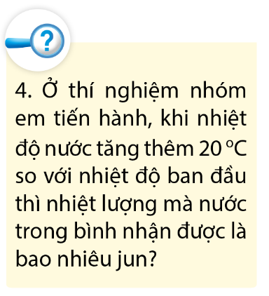
Để tính nhiệt lượng này, ta sử dụng công thức: Q=m.c.Δt
Sau đó, ta sử dụng mật độ của nước (1 g/cm³) để tính khối lượng của nước: m=pV
Sau khi tính được m, ta có thể tính Q bằng cách sử dụng giá trị năng lượng riêng của nước (4200 J/kg.K):
Q=m.c.Δt= m . 4200 . 20 = 8400 m(J)

Slide 17
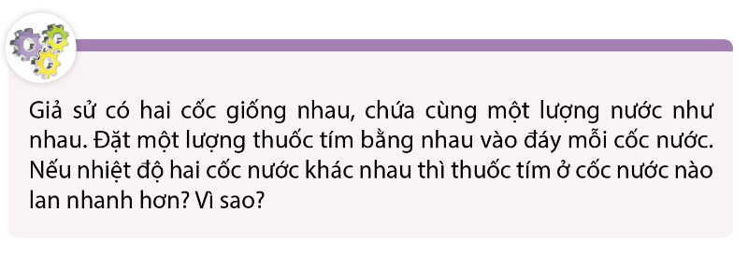
Thuốc tím ở cốc nước nóng sẽ lan ra nhanh hơn vì nhiệt độ càng cao thì các phân tử sẽ chuyển động càng nhanh, nên các phân tử trong cốc nước nóng chuyển động nhanh khiến các phân tử thuốc tím lan ra nhanh theo.

Slide 18
Bài 1: Hoàn thiện các câu sau bằng cách điền nội dung thích hợp vào chỗ ……
a). (1)............ được gọi là năng lượng nhiệt của vật.
b). Nhiệt lượng là .........(2).........
c). (3)......... được gọi là nội năng của vật.
d). Khi một vật được làm nóng, .....(4)....... của vật chuyển động nhanh hơn và …….(5)....... của vật tăng.
a). Tổng động năng của các phân tử tạo nên vật được gọi là năng lượng nhiệt của vật.
b). Nhiệt lượng là phần năng lượng nhiệt mà vật nhận thêm hay mất đi trong quá trình truyền năng lượng nhiệt.
c). Tổng động năng và thế năng của các phân tử tạo nên vật được gọi là nội năng của vật.
d). Khi một vật được làm nóng, các phân tử của vật chuyển động nhanh hơn và nội năng của vật tăng.

Slide 19
Bài 2: Trong phòng học có nhiệt độ 23 °C đến 24 °C, sự truyền nhiệt có thể xảy ra giữa học sinh và không khí trong phòng không? Vì sao?
Truyền nhiệt có thể xảy ra giữa học sinh và không khí trong phòng, vì năng lượng nhiệt luôn truyền từ nơi có nhiệt độ cao đến nơi có nhiệt độ thấp. Trong trường hợp này, thân nhiệt của học sinh cao hơn nhiệt độ không khí trong phòng. Năng lượng nhiệt được truyền từ học sinh cho không khí.

Slide 20
Bài 3: Một chiếc thìa có nhiệt độ bằng nhiệt độ của không khí. Trong trường hợp nào thì năng lượng nhiệt được truyền giữa thìa và nước trong cốc? Giải thích lựa chọn của em.
Trường hợp 1. Thìa được nhúng vào một cốc nước đã để lâu trong không khí.
Trường hợp 2. Thìa được nhúng vào một cốc nước vừa được lấy trong ngăn mát của tủ lạnh ra.
Trường hợp 3. Thìa được nhúng vào một cốc nước vừa được đun sôi.
Trong trường hợp (2) và (3), năng lượng nhiệt được truyền giữa thìa và cốc vì trong hai trường hợp đó giữa thìa và nước có sự chênh lệch nhiệt độ.

